Slide 1
Fältgruppen Bromma
Isabella Thunberg
Mattias Edlund

Slide 2
Vad gör fältassistenter? Vi arbetar kvalitativt förebyggande och uppsökande med mål att alla ungdomar i Bromma ska må så bra som möjligt utifrån sina förutsättningar

Slide 3
Kvalitativt förebyggande socialt arbete. Vad innebär det?
Främja psykisk hälsa
Anpassa och behovsstyra arbetet utifrån läget i Bromma.
Kontinuerlig och tät kontakt med skolor.
Individuella kontakter med ungdomar och vårdnadshavare
Normkritiskt och HBTQI+-anpassat
Tätt samarbete med samverkanspartners

Slide 4
Fältgruppens fokus
Befinna oss på ungdomars arenor och skapa tillitsfulla relationer
Hålla föreläsningar och event på skolor i t.ex. sex & samtycke och våldsprevention.
Föräldrastödsprogram
Områdesfält på fredagskvällar.
Verksamhetsutveckling
Samverkan med andra fältgrupper (ungdomar rör sig mellan stadsdelarna)
Digitalisering och sociala medier
HBTQ+-verksamheten Indigo
Finnas tillgängliga för enskilda- och gruppsamtal för unga och föräldrar
Vi har tystnadsplikt och anmälningsplikt

Slide 5
Alkoholkonsumtion
Årskurs 9

Slide 6
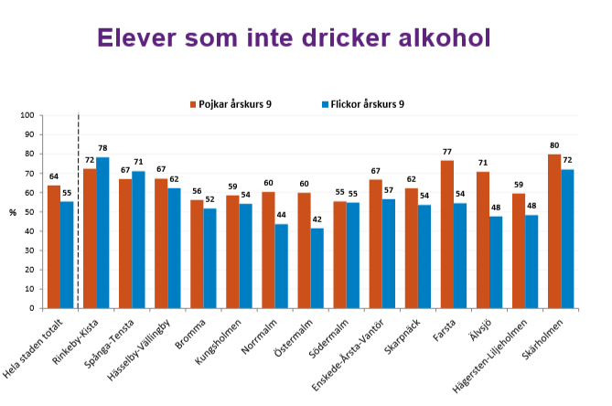

Slide 7
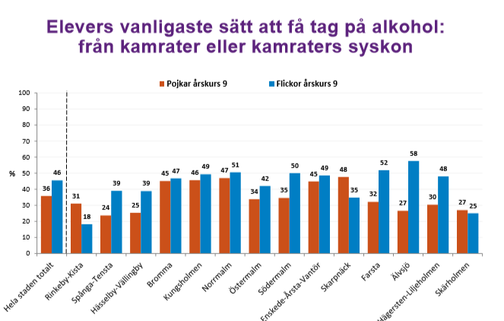

Slide 8
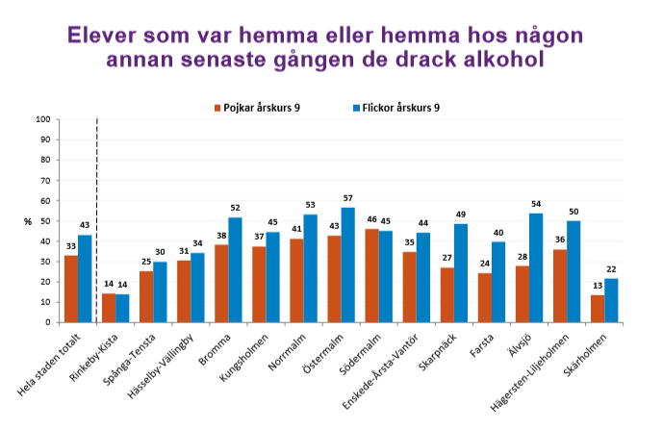

Slide 9
Narkotika bland åk 9 Bromma:
När det kommer till narkotika är det enligt Stockholmsenkäten 2020 14% av flickorna och 15% av pojkarna i Bromma årskurs 9 som testat.
Av de som svarat att de någon gång använt narkotika så är det 3% av flickorna och 6% av pojkarna som svarat att de använt narkotika de senaste 4 veckorna.
Av de som svarat att de INTE använt narkotika så svarar 33% av flickorna och 37% av pojkarna att de någon gång haft möjlighet att använda det.
Brommas åk 9 har svarat ungefär som staden totalt. Det är några procent högre på frågan om de någon gång haft möjlighet att använda narkotika (utav de som svarat att de inte använt narkotika) jämfört med staden totalt.
Källa: Stockholmsenkäten 2020

Slide 10
Psykisk ohälsa
Årskurs 9

Slide 11
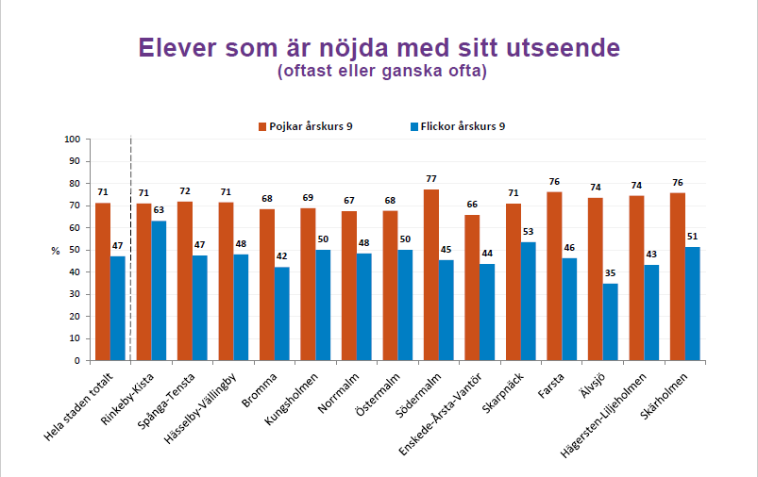

Slide 12
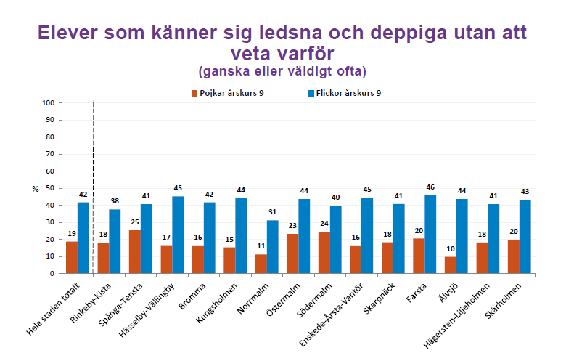

Slide 13
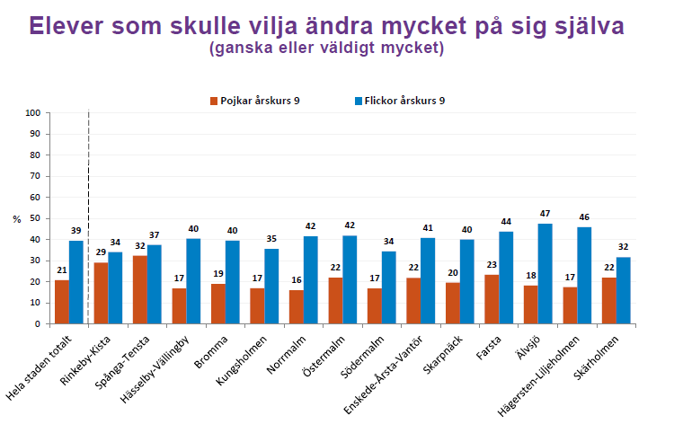

Slide 14
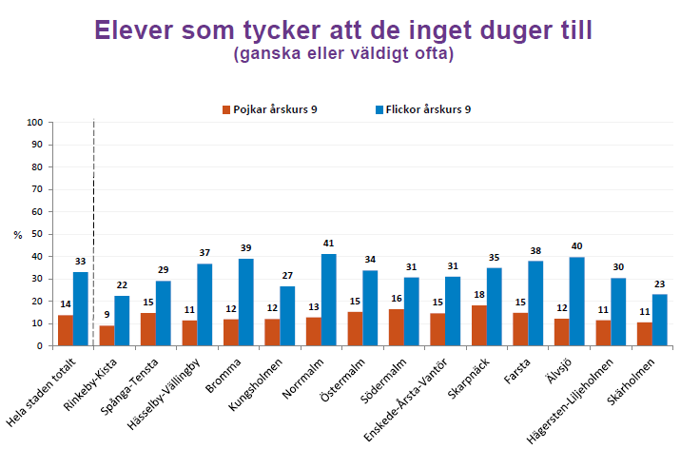

Slide 15
Vårt gemensamma nummer: 076- 1206190
Välkomna att kontakta oss med frågor, funderingar eller information. Vi svarar när vi är i tjänst. Om vi inte svarar så tala gärna in ett meddelande med namn och nummer om ni önskar att vi återkommer.
Det går naturligtvis bra att vara anonym. Vi kollar inte upp nummer som ringt eller sökt kontakt på annat sätt.
För att prenumerera på nyhetsbrevet maila: cecilia.sjoo@stockholm.se

Slide 16
Följ oss på Instagram för att se vårt schema samt annan information!
Fältgruppens konto: faltgruppenbromma
HBTQ+-hänget Indigo: indigo_bromma
(Vi använder inte Facebook)

Slide 17
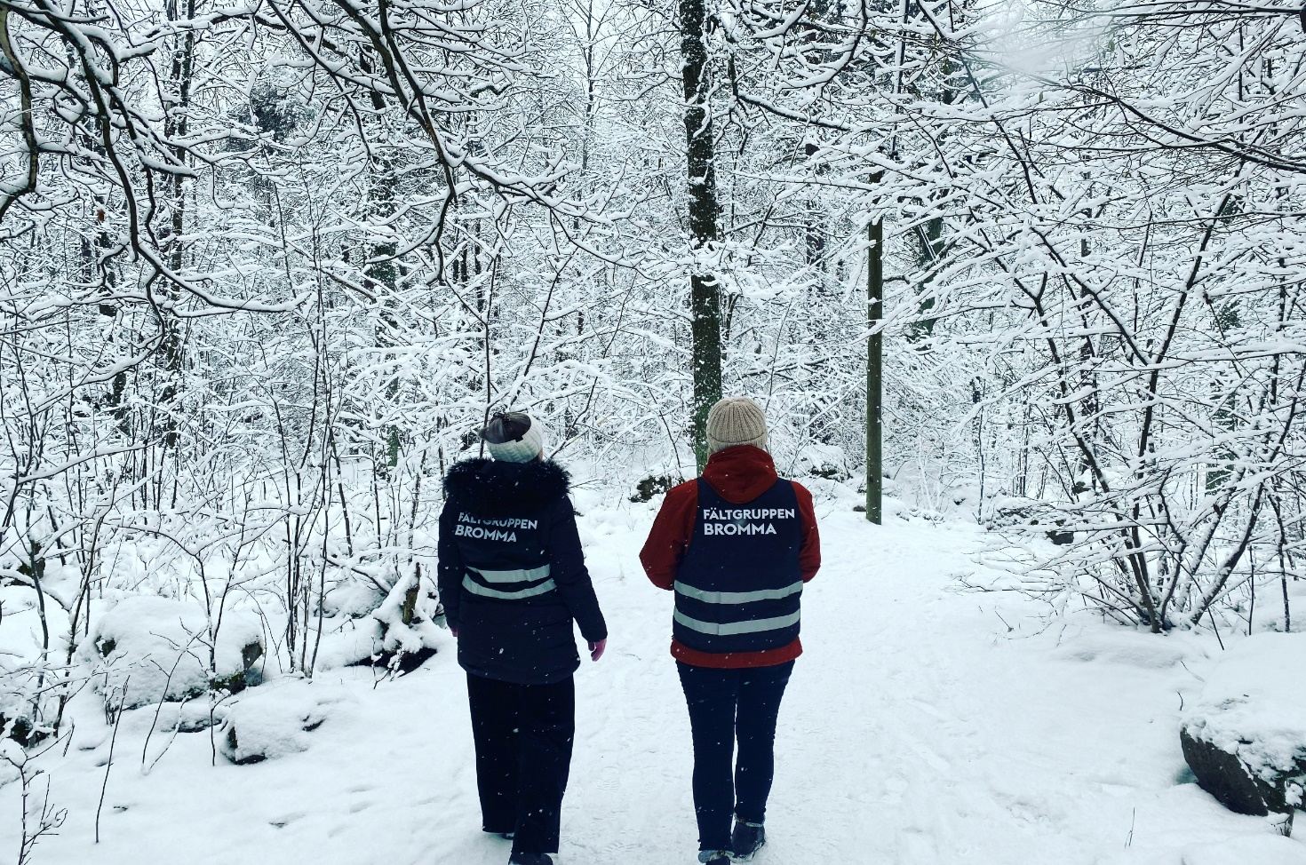
Frågor?

